Slide 1


RECUERDA PONER A GRABAR LA CLASE
Notes:
Colocar todas las clases

Slide 2
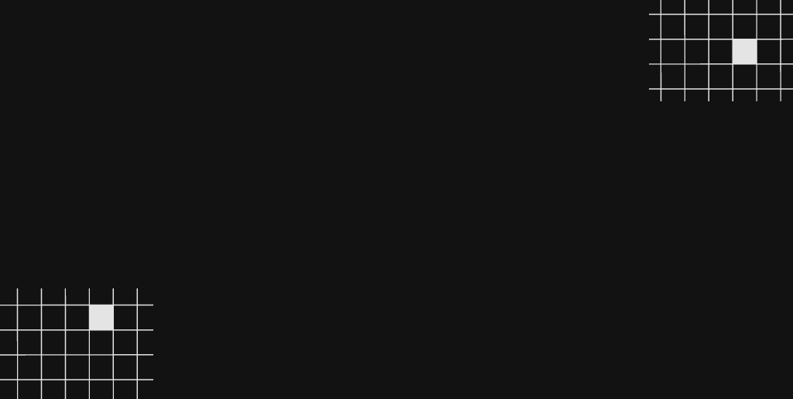

¿DUDAS DEL ON-BOARDING?
MIRALO AQUI
Notes:
Obligatoria siempre.

Slide 3

Clase 09. JAVASCRIPT
EVENTOS
Notes:
Obligatoria siempre

Slide 4

Comprender qué son los eventos y para qué sirven.
Entender cómo escuchar un evento sobre el DOM.
Conocer los eventos más comunes.
Identificar qué es la información del evento.
OBJETIVOS DE LA CLASE
Notes:
Obligatoria siempre. Es lo que queremos alcanzar una vez finalizada la clase. Recordá que se enuncian en principio con el verbo delante (por ejemplo: “Comprender…”, “Analizar…”, “conocer…”, etc).

Slide 5

GLOSARIO:
Clase 8
DOM o Modelo de Objetos del Documento: es lo que permite interactuar a JS con los diferentes elementos HTML de una web, como también poder operar sobre ellos y modificarlos.
JavaScript Object Notation (JSON); es un formato basado en texto plano, para representar datos estructurados en la sintaxis de objetos de JavaScript. Es comúnmente utilizado para transmitir datos en aplicaciones web.

Slide 6
MAPA DE CONCEPTOS

Slide 7


MAPA DE CONCEPTOS CLASE 9
Evento en JS
¿Qué es?
Funcionamiento
Sintaxis
Recepción de información
Eventos Comunes
Click
Change
Keypress
Información del evento
Submit
Notes:
Se puede usar para comenzar o finalizar la clase, según sea más conveniente. La información de este slide es de relleno.
Recurso: Mapa de conceptos
Muestra rápidamente los contenidos de la clase y cómo se relacionan. Ayuda a los estudiantes a evitar “perderse” durante la clase, al avanzar en un sentido lineal una diapositiva tras otra. El ejemplo pertenece a la primera clase del curso UX/UI.
Sugerencia: -También se pueden mostrar con un menor énfasis o colores apagados, aquellos contenidos de clases anteriores y que se vinculen con la actual.
-Resaltar con color los temas que se abordan en la clase.

Slide 8




CRONOGRAMA DEL CURSO
Clase 8
Clase 9
Clase 10
DOM
Eventos
Workshop I
EJEMPLOS EN VIVO
EJEMPLOS EN VIVO
EJEMPLOS EN VIVO
INTERACTUAR CON HTML
INCORPORAR EVENTOS
SEGUNDA ENTREGA DEL PROYECTO FINAL
Notes:
Recurso: Cronograma del curso - Se muestra al inicio de cada clase
- Tiene un aspecto similar a un calendario. - Resume rápidamente: título de la clase, número y contenidos que abarca
- Guía rápida tanto para docentes, como para estudiantes. - Para mayor ubicación en el curso, también muestra en un tamaño más pequeño lo sucedido la clase anterior y la siguiente.
-Ubicar en el interior de cada clase aquellas cuestiones destacadas con las cuales se encontrará el alumno y con su respectivo nombre: desafíos, entregables de proyecto, actividades colaborativas o ejemplos en vivo.

Slide 9


HERRAMIENTAS DE LA CLASE
Les compartimos algunos recursos para acompañar la clase
Guión de clase Nº 9 aquí.
Quizz de clase Nº 9 aquí
Booklet de Javascript aquí
FAQs de Javascript aquí

Slide 10
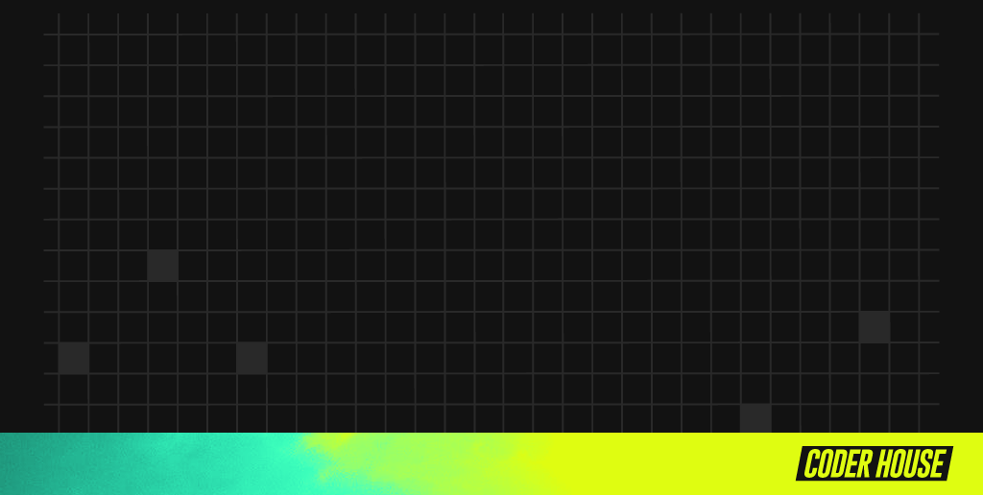
EVENTOS EN JS
Notes:
Usar para los módulos más importantes de la clase, donde se introducen conceptos que se ven en varios slides. No hay que usarla para todos los módulos.

Slide 11
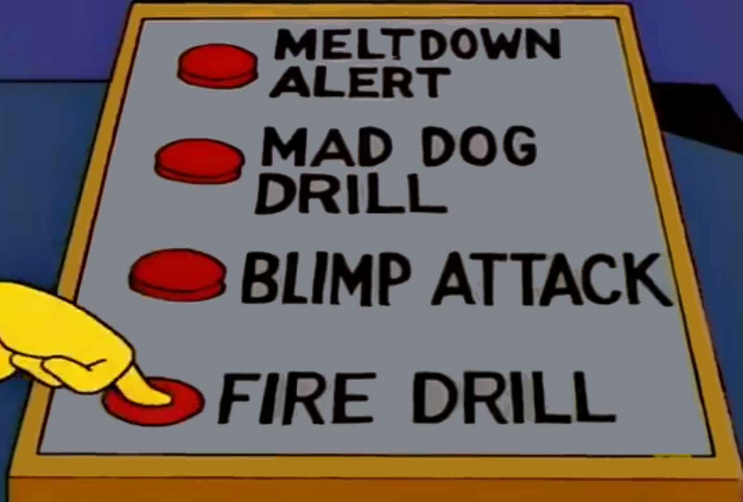

¿QUÉ ES UN EVENTO?
Los eventos son la manera que tenemos en Javascript de controlar las acciones de los usuarios, y definir un comportamiento de la página o aplicación cuando se produzcan.
Con Javascript podemos definir qué es lo que pasa cuando se produce un evento, cómo podría ser un clic en cierto elemento, o escribir en un campo.
Notes:
Usar para slides de texto con imagen.

Slide 12
¿CÓMO FUNCIONA?
JavaScript permite asignar una función a cada uno de los eventos. De esta forma, cuando se produce cualquier evento, JavaScript ejecuta su función asociada. Este tipo de funciones se denominan event handlers en inglés, y en castellano por "manejadores de eventos".
Los eventos se asocian a cada elemento al cual se lo quiere "escuchar".

Slide 13
DEFINIR EVENTOS: OPCIÓN 1
<!DOCTYPE html>
<html>
<head>
<title>Mi primer App</title>
</head>
<body>
<h2>Coder House</h2>
<button id="btnPrincipal">CLICK</button>
<script>
let boton = document.getElementById("btnPrincipal")
boton.addEventListener("click", respuestaClick)
function respuestaClick(){
console.log("Respuesta evento");
}
</script>
</body>
</html>
El método addEventListener() permite definir qué evento escuchar sobre cualquier elemento en el código HTML. El primer parámetro corresponde al nombre del evento y el segundo a la función de respuesta.
Notes:
Usar para slides de sólo texto con el contenido más importante de la clase. En una presentación de 50 slides usar máximo 5 de estas.

Slide 14
DEFINIR EVENTOS: OPCIÓN 2
<!DOCTYPE html>
<html>
<head>
<title>Mi primer App</title>
</head>
<body>
<h2>Coder House</h2>
<button id="btnPrincipal">CLICK</button>
<script>
let boton = document.getElementById("btnPrincipal")
boton.onclick = () =>{console.log("Respuesta 2")}
</script>
</body>
</html>
Emplear una propiedad del nodo para definir la respuesta al evento. Las propiedades se identifican con el nombre del evento y el prefijo on.También es posible emplear funciones anónimas para definir los manejadores de eventos.
Notes:
Usar para slides de sólo texto con el contenido más importante de la clase. En una presentación de 50 slides usar máximo 5 de estas.

Slide 15
SINTAXIS: OPCIÓN 3
Determinar el evento especificando el manejador de evento en el atributo de una etiqueta HTML. La denominación del atributo es idéntica al de la propiedad de la opción 2 (prefijo on)
<input type="button" value="CLICK2" onclick="alert('Respuesta 3');" />
La función puede declararse entre la comillas o bien tomarse una referencia existen en el script.
Notes:
Usar para slides de sólo texto con el contenido más importante de la clase. En una presentación de 50 slides usar máximo 5 de estas.

Slide 16
¿Y CUÁL CONVIENE USAR?
Las opciones 1 y 2 son las recomendadas, si bien se pueden presentar casos de aplicación específico (por ejemplo, en la opción 1 el nombre del evento puede venir de una variable al usar la propiedad, y esto no puede hacerse en la 2), se identifican como formas de definición de evento equivalentes.
La opción 3, aunque es de fácil implementación, no es recomendada para proyectos en producción ya que no es considerada un buena práctica declarar funciones y código JavaScript dentro del HTML.

Slide 17
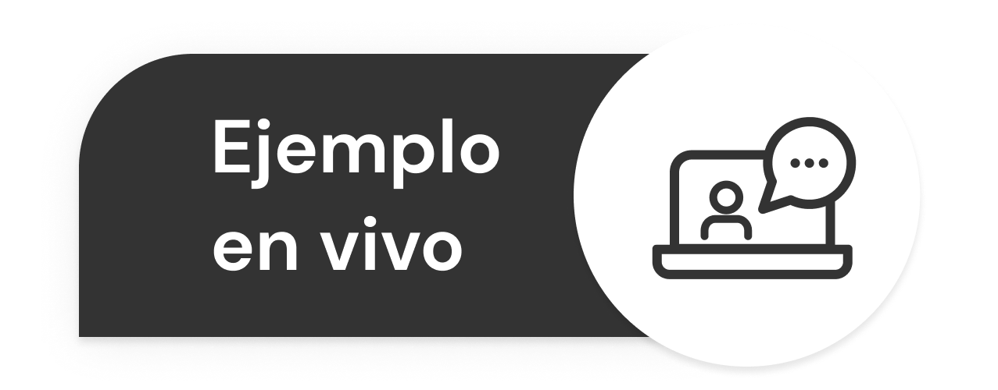
¡VAMOS A PRACTICAR LO VISTO!
Notes:
Mostrar lo explicado con el editor de texto

Slide 18

☕
BREAK
¡5/10 MINUTOS Y VOLVEMOS!
Notes:
Obligatoria siempre. A la hora del Break, entre 5 y 10 minutos. Considerar ubicar este espacio en un momento adecuado de la clase. Al volver, mostrar los resultados de la pregunta del anterior slide y generar un breve intercambio.

Slide 19
EVENTOS MÁS COMUNES
Notes:
Usar para los módulos más importantes de la clase, donde se introducen conceptos que se ven en varios slides. No hay que usarla para todos los módulos.

Slide 20
EVENTOS DEL MOUSE
Los eventos del mouse o MouseEvent son aquellos que se producen por la interacción del usuario con el mouse. Entre ellos destacamos:
mousedown/mouseup: Se oprime/suelta el botón del ratón sobre un elemento.
mouseover/mouseout: El puntero del mouse se mueve sobre/sale del elemento.
mousemove: El movimiento del mouse sobre el elemento activa el evento.
click: Se activa después de mousedown o mouseup sobre un elemento válido.
//CODIGO HTML DE REFERENCIA
<button id="btnMain">CLICK</button>
//CODIGO JS let boton = document.getElementById("btnMain");
boton.onclick = () => {console.log("Click")};
boton.onmousemove = () => {console.log("Move")}
Notes:
Usar para slides de sólo texto con el contenido más importante de la clase. En una presentación de 50 slides usar máximo 5 de estas.

Slide 21
EVENTOS DE TECLADO
Los eventos de teclado o KeyboardEvent describen una interacción del usuario con el teclado son aquellos que se producen por la interacción del usuario con el teclado. Entre ellos destacamos:
keydown: Cuando se presiona.
keyup: Cuando se suelta una tecla.
//CODIGO HTML DE REFERENCIA
<input id = "nombre" type="text">
<input id = "edad" type="number">
//CODIGO JS let input1 = document.getElementById("nombre");
let input2 = document.getElementById("edad");
input1.onkeyup = () => {console.log("keyUp")};
input2.onkeydown = () => {console.log("keyDown")};
Notes:
Usar para slides de sólo texto con el contenido más importante de la clase. En una presentación de 50 slides usar máximo 5 de estas.

Slide 22
EVENTO CHANGE
El evento change se activa cuando se detecta un cambio en el valor del elemento.
Por ejemplo, mientras estamos escribiendo en un input de tipo texto, no hay evento change, pero cuando pasamos a otra sección de la aplicación entonces ocurre el evento change.
//CODIGO HTML DE REFERENCIA
<input id = "nombre" type="text">
<input id = "edad" type="number">
//CODIGO JS let input1 = document.getElementById("nombre");
let input2 = document.getElementById("edad");
input1.onchange = () => {console.log("valor1")};
input2.onchange = () => {console.log("valor2")};
Notes:
Usar para slides de sólo texto con el contenido más importante de la clase. En una presentación de 50 slides usar máximo 5 de estas.

Slide 23
EVENTO SUBMIT
El evento submit se activa cuando el formulario es enviado, normalmente se utiliza para validar el formulario antes de ser enviado al servidor o bien para abortar el envío y procesarlo con JavaScript.
//CODIGO HTML DE REFERENCIA
<form id="formulario">
<input type="text">
<input type="number">
<input type="submit" value="Enviar">
</form>
//CODIGO JS let miFormulario = document.getElementById("formulario");
miFormulario.addEventListener("submit", validarFormulario);
function validarFormulario(e){
e.preventDefault();
console.log("Formulario Enviado");
}
Notes:
Usar para slides de sólo texto con el contenido más importante de la clase. En una presentación de 50 slides usar máximo 5 de estas.

Slide 24
OTROS EVENTOS
Existen otros eventos que podemos utilizar. Algunos son eventos estándar definidos en las especificaciones oficiales, mientras que otros son eventos usados internamente por navegadores específicos.
La forma de declararlos es similar a lo abordado en esta clase, lo que necesitamos aprender es bajo qué condición se disparan los eventos que buscamos implementar.
Para conocer más eventos se recomienda verificar la referencia de eventos en la documentación.

Slide 25
INFORMACIÓN DEL EVENTO
Notes:
Usar para los módulos más importantes de la clase, donde se introducen conceptos que se ven en varios slides. No hay que usarla para todos los módulos.

Slide 26
INFORMACIÓN DEL EVENTO
En algunos casos, necesitamos obtener información contextual del evento para poder realizar acciones. Por ejemplo, ante el evento submit necesitamos prevenir el comportamiento por defecto para operar correctamente.
Para esto existe en JavaScript el objeto event.
En todos los navegadores modernos se crea de forma automática un parámetro que se pasa a la función manejadora, por lo que no es necesario incluirlo en la llamada. Ese parámetro puede o no usarse en el evento, pero siempre estará disponible en la llamada.

Slide 27
//CODIGO HTML DE REFERENCIA
<form id="formulario">
<input type="text">
<input type="number">
<input type="submit" value="Enviar">
</form>
//CODIGO JS
let miFormulario = document.getElementById("formulario");
miFormulario.addEventListener("submit", validarFormulario);
function validarFormulario(e){
//Cancelamos el comportamiento del evento
e.preventDefault();
//Obtenemos el elemento desde el cual se disparó el evento
let formulario = e.target
//Obtengo el valor del primero hijo <input type="text">
console.log(formulario.children[0].value);
//Obtengo el valor del segundo hijo <input type="number">
console.log(formulario.children[1].value);
}
EJEMPLO APLICADO:
DATOS DEL FORMULARIO USANDO EVENT

Slide 28
¡VAMOS A PRACTICAR LO VISTO!
Notes:
Mostrar lo explicado con el editor de texto

Slide 29

8
INCORPORAR EVENTOS
Con lo que vimos sobre DOM, ahora puedes sumarlo a tu proyecto, para interactuar entre los elementos HTML y JS.
Notes:
Usar para desafíos entregables. Editar el número con el número de desafío correspondiente..

Slide 30
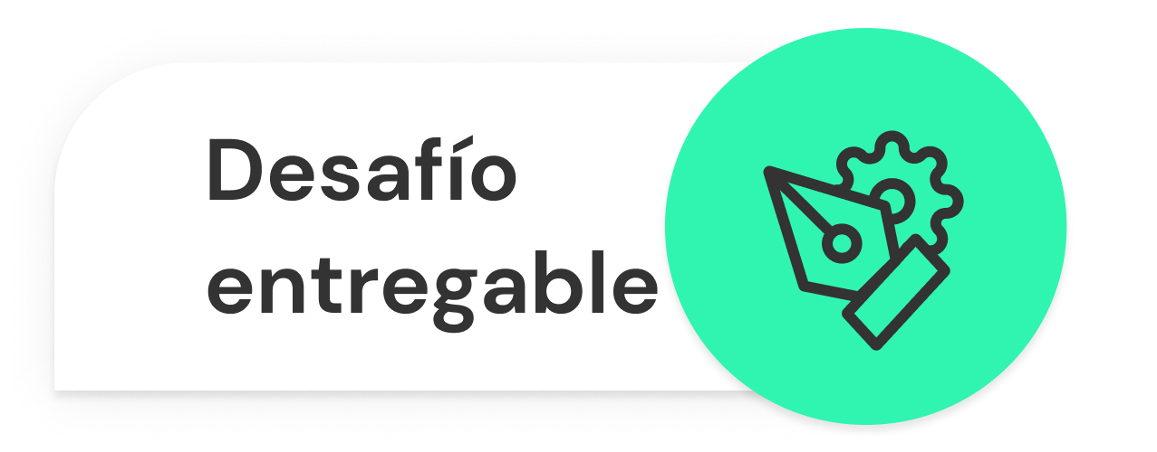
INCORPORAR EVENTOS
Formato: Página HTML y código fuente en JavaScript. Debe identificar el apellido del estudiante en el nombre de archivo comprimido por “claseApellido” Sugerencia: Es posible asociar más de un evento a un elemento y se pueden emplear funciòn comunes, anónimas y arrow para los manejadores de eventos.
>> Consigna: Con lo que vimos sobre DOM, ahora puedes sumarlo a tu proyecto, para interactuar entre los elementos HTML y JS. Es decir, asociar eventos que buscamos controlar sobre los elementos de la interfaz de nuestro simulador >>Aspectos a incluir en el entregable: Archivo HTML y Archivo JS, referenciado en el HTML por etiqueta <script src="js/miarchivo.js"></script>, que incluya la definición de un algoritmo en JavaScript que opere sobre el DOM manejando eventos. >>Ejemplo: Cuando el usuario completa algún dato, por ejemplo cantidad de cuotas, se captura ese dato y se agregan elementos al DOM mediante JS. Capturar la tecla ENTER para confirmar alguna acción.
Notes:
Desarrollo de un desafío entregable

Slide 31

GENERAR HTML
Codifica un script que utilice la información de un array de objetos, para generar elementos del DOM de forma procedural.
Notes:
Ejemplo modelo de cómo comunicar una Actividad recomendada (desafío extra).

Slide 32
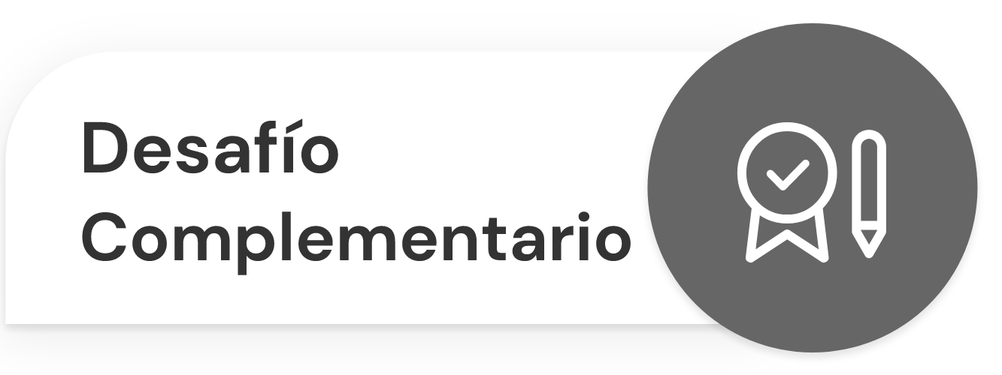
GENERAR HTML
Formato: código fuente en JavaScript Sublime Text o VisualStudio. Sugerencia: en esta actividad, puedes generar los nuevos elementos del DOM mientras recorres un array de objetos, creando en cada iteración (con createElement) uno o más elemento html, agregándolos como hijos al body u otro nodo (con appendChild).
>> Consigna: codifica un script cuyas instrucciones permitan generar de forma dinámica una sección del HTML. Los valores que alimentan este proceso comprenden una array de objetos, cuyos datos deberán incluirse empleando métodos del DOM y elementos apropiados para su representación. >>Aspectos a incluir en el entregable: Archivo HTML y archivo JavaScript referenciado, que incluya la definición un array de objetos, la declaración y llamada de una función que genere proceduralmente una sección del HTML. >>Ejemplo de estructura HTML resultante: 1) Generar títulos y párrafos a partir de un array de “Publicaciones”. 2) Generar cards y botones a partir de un array de “Productos”. 3) Generar imágenes y badges a partir de un array de “Personas”.
Notes:
Desarrollo de una Actividad recomendada (desafío extra). Vincular ejemplo. Hacer hincapié en que es optativa pero suma puntos para el top 10.

Slide 33

¿PREGUNTAS?
Notes:
Obligatoria. Se sugiere ubicar al finalizar la explicación de algún tema, para abrir formalmente el espacio de preguntas y ordenar la interacción.

Slide 34

¡PARA PENSAR!
¿Te gustaría comprobar tus conocimientos de la clase?
Te compartimos a través del chat de zoom
el enlace a un breve quiz de tarea.
Para el profesor:
Acceder a la carpeta “Quizzes” de la camada
Ingresar al formulario de la clase
Pulsar el botón “Invitar”
Copiar el enlace
Compartir el enlace a los alumnos a través del chat
Notes:
ACTIVIDAD “PARA PENSAR” (Optativa)
Duración estimada: 5/10 minutos (de tarea)
Formato: Google Forms
Compartir el enlace del quizz correspondiente a la CLASE 1 de la carpeta “Quizzes”. Aclarar que es optativo.

Slide 35
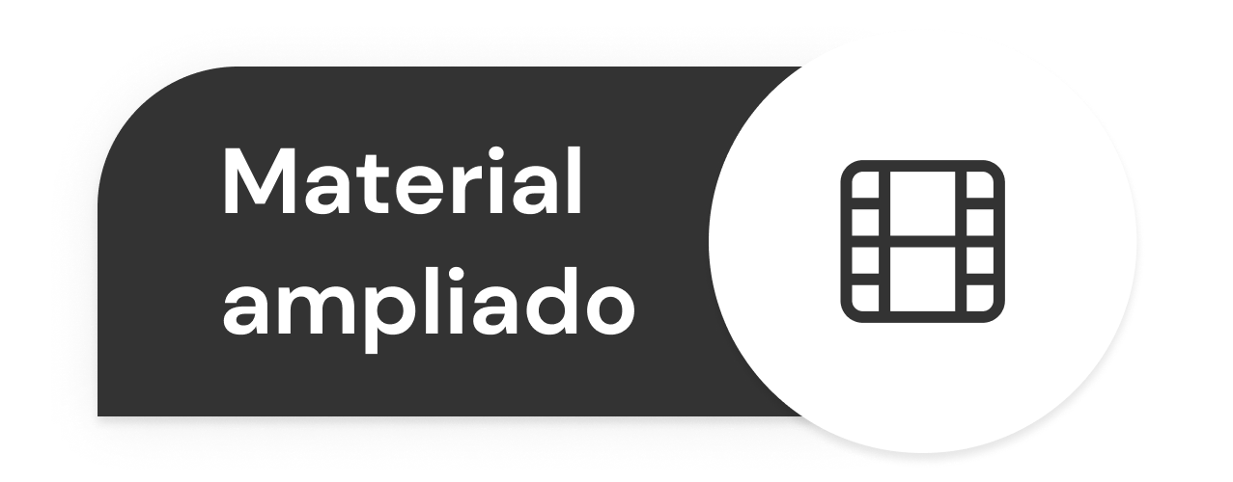

RECURSOS:
Ejemplos interactivos: Eventos | Introducción a eventos del navegador Acciones predeterminadas del navegador
Eventos change, input, cut, copy, paste
Formularios: evento y método submit
Documentación | Documentación Eventos
Referencia de Eventos
Disponible en nuestro repositorio.
Notes:
Usar para que los estudiantes puedan explorar en sus casas los recursos vistos en clase: artículos, herramientas, websites, videos.

Slide 36
¡MUCHAS GRACIAS!
Resumen de lo visto en clase hoy:
Eventos: qué son y para qué sirven.
Tipos de eventos.
Parámetro del evento.
Notes:
Obligatoria siempre. En caso de cerrar con el “mapa de conceptos” se puede dejar solo “muchas gracias”. Completar el resumen con palabras claves de lo visto.

Slide 37

OPINA Y VALORA ESTA CLASE
Notes:
Obligatoria siempre.

